Slide 1
Can insurers pay for the “big one”? Measuring the capacity of the insurance market to respond to catastrophic losses
งานวิจัยของ Cummins, Doherty และ Lo
ตีพิมพ์ในวารสาร Journal of Banking and Finance ปี 2002
นำเสนอโดย อิสริยะ สัตกุลพิบูลย์

Slide 2
หัวข้อการนำเสนอ
คำถามงานวิจัย
ทบทวนวรรณกรรมที่เกี่ยวข้อง
แบบจำลอง
ระเบียบวิธีการศึกษาเชิงประจักษ์
ผลการศึกษา
สรุป

Slide 3
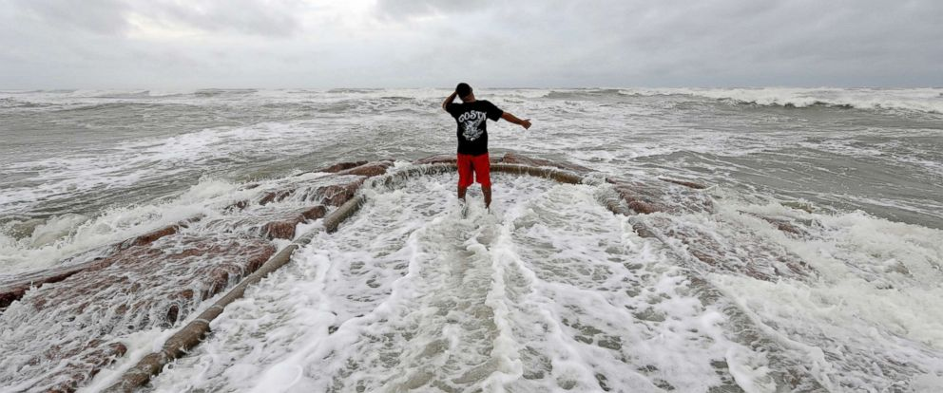

Slide 4
List of disasters by cost
https://en.wikipedia.org/wiki/List_of_disasters_by_cost

Slide 5
วัฏจักรอุตสาหกรรมประกันภัย (ต่อ)
Source: The Reinsurance Price and the Insurance Cycle, Ursina B. Meier J. François Outreville, 2003

Slide 6
คำถามงานวิจัย
“งานวิจัยชิ้นนี้ต้องการวัดความสามารถ (capacity) ในการจ่ายค่าสินไหมทดแทนของธุรกิจประกันภัยในสหรัฐอเมริกาในกรณีที่เกิดภัยพิบัติร้ายแรง (1 แสนล้านเหรียญสหรัฐ)”
Loss – Capacity Relationship
Minimize insolvency + Maximize payout to policyholders

Slide 7
เมื่อเกิด catastrophic losses… ใครจ่าย
Loss
ประกัน
ประกันภัย
ประกันภัยต่อ
นักลงทุนทั่วไป / ภาคการเงิน
รัฐบาล
ผู้เอาประกัน / คนบริจาคเงิน / NGO

Slide 8
วิธีการวัดความสามารถในการจ่ายค่าสินไหมทดแทนของอุตสาหกรรมประกันภัยโดยใช้ข้อมูล
แนวคิดในการประเมินประสิทธิภาพของอุตสาหกรรม
กลุ่มตัวอย่างและวิธีการสร้างแบบจำลอง
การประมาณค่าพารามิเตอร์

Slide 9
แนวคิดในการประเมินประสิทธิภาพของอุตสาหกรรม

Slide 10
ทฤษฎีที่เป็นฐานคิดของวิธีการวัดความสามารถในการในการจ่ายค่าสินไหมทดแทนของธุรกิจประกันภัยในสหรัฐอเมริกาในกรณีที่เกิดภัยพิบัติร้ายแรง

Slide 11
เงินทุนที่จะคงเหลืออยู่ทั้งอุตสาหกรรม
หลังจากที่จ่ายค่าสินไหมทดแทนไปแล้ว
สมมติให้ Li มีการกระจายแบบปกติ
ก็ integrate สมการที่ 7 ออกมา
Response Function =
สินทรัพย์ - เงินทุนคงเหลือหลังจากจ่ายสินไหม

Slide 12
ทบทวนวรรณกรรมที่เกี่ยวข้อง
Borch (1962) - เหมือน CAPM เลย แต่เป็น setting ของ insurance
“The value maximizing trades would leave all insurers holding net of reinsurance portfolio defined solely on the correlation with this aggregate loss and that insurance would be priced solely on the correlation with this aggregation portfolio”
“When risk bearing is costly to firms but transacting between firms is costless, the Pareto optimal risk sharing arrangement is one in which the industry ‘mutualizes’ its risk in the sense that all insurers hold the same net liability portfolio”
“เค้ายัง make assumption ว่าบริษัทประกันเป็นพวก risk averse”

Slide 13
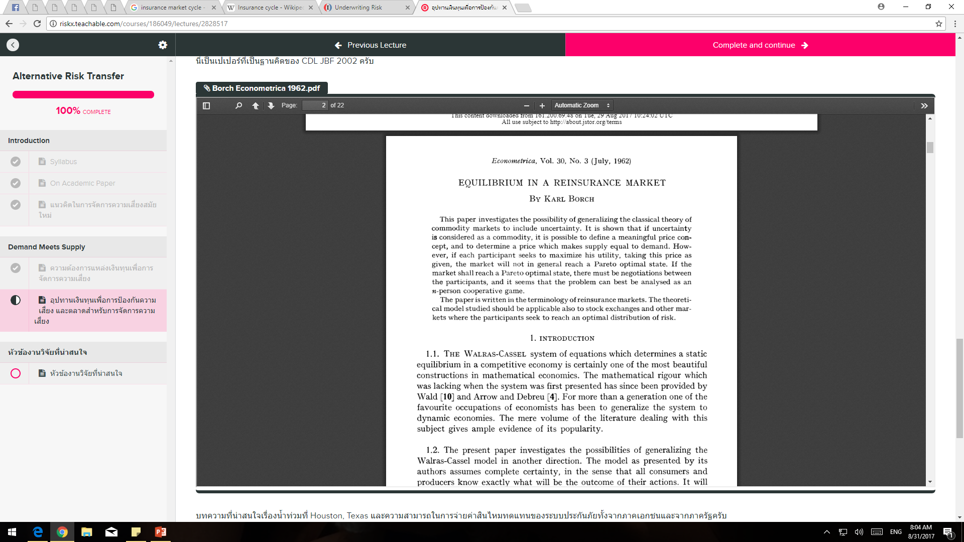

Slide 14
กลุ่มตัวอย่าง
ข้อมูลรายบริษัทจากฐานข้อมูล NAIC จากปี 1983-1997 (15 ปี ย้อนหลัง) มีการแยกวิเคราะห์กลุ่มตัวอย่างที่มีข้อมูลครบทั้ง 15 ปีด้วย (เรียก FTS Sample)
ไม่เป็นบริษัทที่เจ๊งก่อนปี 1997
แยกเป็นข้อมูลของทั้งประเทศและข้อมูลเฉพาะในรัฐฟลอริด้า (เพราะเจอภัยพิบัติบ่อย)
ถึงบางบริษัทไม่ได้ขายประกันสำหรับภัยพิบัติ (หรือไม่ได้มี feature ของภัยพิบัติ) ก็เอาเข้ามาอยู่ในกลุ่มตัวอย่างอยู่ดี
ถ้าบริษัทมีแม่อยู่ต่างประเทศ ก็ make assumption สองแบบคือ กรณีที่แม่มาช่วยแน่ ๆ และกรณีที่แม่ปล่อย ไม่ช่วยเลยเมื่อเกิดภัยพิบัติ
ตัวแปร Loss คำนวณจาก Net Loss = Direct Loss + Reinsurance Assumed – Reinsurance Ceded

Slide 15
การประมาณค่าพารามิเตอร์
RAW vs DETRENDED
PARAMETERS

Slide 16
การประมาณค่าพารามิเตอร์ (ต่อ)

Slide 25
สรุป

